Slide 1
定点乘法运算可采用：
①原码进行，又有原 码一位乘法和原码两位乘法。
②补码进行，也有补码一位乘法和补码两位乘法
③阵列乘法器来实现。
2.3 定点乘 除法运算及其实现
2.3.1 定点乘法运算及其实现
1 原码乘法
⑴ 原码一位乘法
运算规则： 被乘数: [X]_{原} ＝ｘ_{f} .ｘ_{n－1}…ｘ₁ｘ₀
乘 数: [Y]_{原} ＝ｙ_{f} .ｙ_{n－1}…ｙ₁ｙ₀
则积: [X*Y]_{原} =( X_{Ｓ} ⊕ Y_{Ｓ} ) +( ⎪X ⎪ * ⎪ Y ⎪ )
式中： X_{Ｓ}为被乘数符号, Y_{Ｓ}为乘数符号。
乘积符号的运算法则是：“异或”(按位加)运算得到。
数值部分的运算方法与普通的十进制小数乘法类似。
下面通过一个具体例子从来说明：

Slide 2
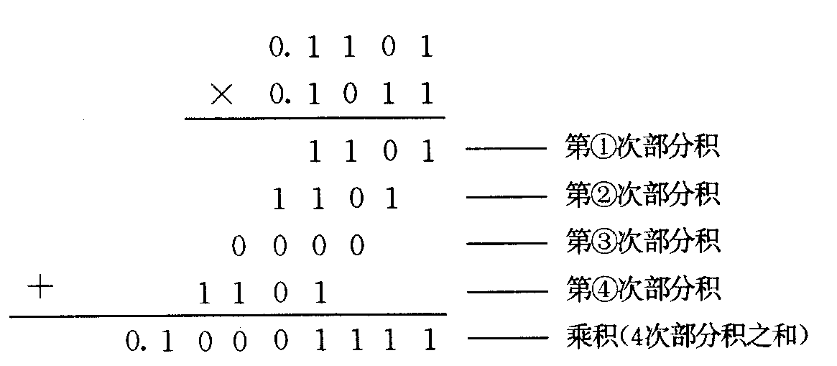
例：设A＝0.1101,B＝0.1011，则AB的手工运算过程为：
问题：
①将多数一次相加，机器难以实现。一般的加法器，只能
把两个输入数相加，多个位积的同时输入是无法实现的
②机器字长（即加法器）只有n位，而乘积位数增长了一倍，
即2n

Slide 3
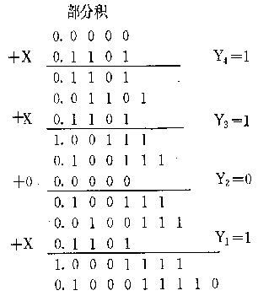
解决方案:
(a) 把一次求和的操作，变成逐步累加求部分积的操作
(b) 将求积过程中左移位积的操作，改为位积不动，而是上次部分积右移的
操作
手工运算过程
计算机内运算的实现方法

Slide 4
[例] 已知: X＝－0﹒101，Y＝－0 ﹒110，用原码一位乘法求[X •Y ]_{原}＝？
解：用原码一位乘法实现X •Y过程为：
①
[X]_{原}＝1 ﹒ 101
[Y]_{原}＝1 ﹒ 110
② [X •Y ]_{原} ＝ １⊕１+ (0﹒ 101) ×(0﹒ 110)
③ 则（0﹒ 101) ×(0﹒ 110)的过程为：
0﹒ 0 0 0
＋0
0﹒ 0 0 0
———————————
0﹒ 0 0 0
0﹒ 0 0 0 0
＋X
0﹒ 1 0 1
—————————————————
0﹒ 1 0 1 0
0﹒ 0 1 0 1 0
＋X
0﹒ 1 0 1
—————————————————
0﹒ 1 1 1 1 0
0﹒ 0 1 1 1 1 0
所以：[X •Y ]_{原} ＝ 0+ 0﹒011110＝0﹒011110

Slide 5
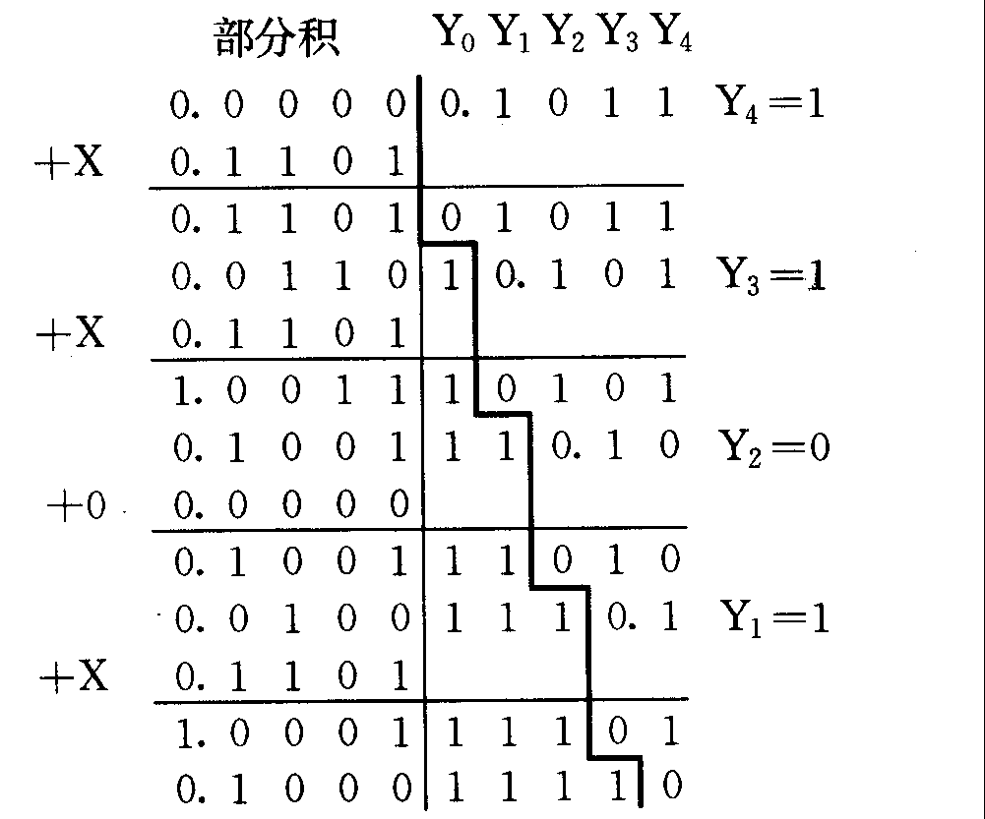
例： 已知X=+0．1101，Y=-0．1011，求Z=X·Y。
解： ［ X］原=0．1101 【Y】原=1．1011
②[X •Y ]_{原} ＝ 0⊕1+ (0﹒1101) ×(0﹒ 1011)
③则(0﹒1101) ×(0﹒ 1011)的过程为：
所以： [X •Y ]_{原} ＝ ［Z］_{原}=1+0.10001111＝1．10001111
Z= －0．10001111

Slide 6
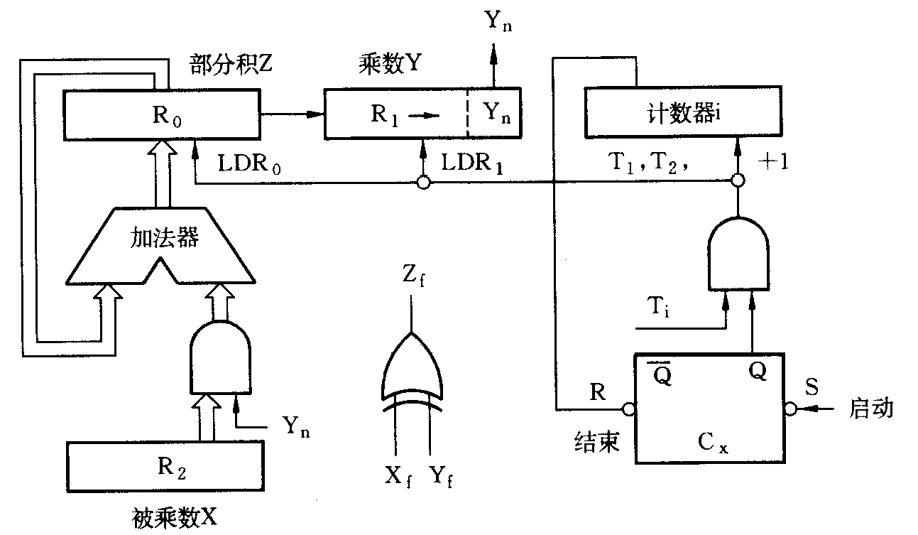


原码一位乘法的乘法器结构框图如图：所示：
原码一位乘法的乘法器工作原理：
  乘法开始时，“启动”信号使控制触发器C_{x}置“1”，于是开启时序脉冲T。
  当乘数寄存器R₁最末位为“1”时，部分积Z_{i}和被乘数X在加法器中相加， 其结果输出至R₀的输入端。
  一旦打入控制脉冲T到来，控制信号LDR0使部分积右移一位，与此同时，R₁也在控制信号LDR1作用下右移一位，且计数器i计数一次。
  当计数器i=n时，计数器的溢出信号使触发器C_{x}置“0”，关闭时序脉冲T， 乘法宣告结束。

Slide 7
原码两位乘法：基本原理类似：只是从最低位开始，每次
取两位乘数与被乘数相乘，得到一次部分
积，与上次部分积相加后右移2。有关原
码两位乘法具体操作过程不再 详细讨论

Slide 8
补码乘法
◎ 补码一位乘法
 补码与真值的关系：
例：已知【Y】_{补}= Y₀．Y₁ Y₂‥‥ Y_{n}，
证明真值：Y＝（－Y₀）＋ Y_{i} ×2 ^{－ｉ}
n
∑
证明：
i=1
①当 Y 0时， Y ₀=0
n
∑
Y_{i} ×2 ^{－ｉ}
则真值Y ＝ （－0） ＋ 0．Y1 Y2‥‥ Yn＝
i=1
②当 Y  0时， Y ₀=1
依补码的定义：
Y ＝ 【Y】补－2＝ 1．Y1 Y2‥‥ Yn －2
＝－1＋ 0．Y1 Y2‥‥ Yn
＝ －1 ＋
n
∑
Y_{i} ×2 ^{－ｉ}
i=1
n
∑
Y_{i} ×2 ^{－ｉ}
所以： Y＝（－Y₀）＋
i=1

Slide 9
[例] 已知: [N]_{补} ＝ 1 ．1101,[－N]_{补}＝10011,求[N]_{补},[－N]_{补}具有
的数值
解：
[N]_{补}＝ 1 ．1101 具有的数值为：
N＝－1×2⁰＋1×2－¹＋1×2－²＋0×2－³＋1×2－⁴
＝ (－0.1875)₁₀
[－N]_{补}＝10011 具有的数值为：
－N＝－1×2⁴＋0×2³＋0×2²＋1×2¹＋1×2⁰＝(－13)₁₀

Slide 10
由补码与真值转换公式真值:
n
∑
Y_{i} ×2 ^{－ｉ}
Y=（－Ｙ₀＋ )
i=1
    = -Y₀*2⁰ + Y₁*2⁻¹ + Y₂*2⁻² + … + Y _{n}*2^{-n}
= -Y₀*2⁰ + (Y₁*2⁰-Y₁*2⁻¹) + (Y₂*2⁻¹ -Y₂*2⁻²) + … +
= (Y₁-Y₀)*2⁰
+ (Y₂-Y₁)*2⁻¹
+ …+ (Y_{n+1}-Y_{n})*2^{-n}
n
在最后1位后再补1位
  Σ
=
  (Y_{i+1} - Y_{i} ) * 2^{-i}
i=0

Slide 11
[例] 已知: [N]_{补} ＝ 0 . 1101,[－N]_{补}＝1 . 0011,
求[N]_{补},[－N]_{补}具有 的数值。
[解:]
[N]_{补}＝0 . 1101 具有的数值为：
N＝(1－0)×2⁻⁰＋(1-1)×2⁻¹＋(0-1)×2⁻²＋(1-0)×2⁻³ ＋(0-1)×2⁻⁴
＝13/16
[－N]_{补}＝ 1.0011 具有的数值为
N＝(0－1)×2⁻⁰＋(0-0)×2⁻¹＋(1-0)×2⁻²＋(1-1)×2⁻³ ＋(0-1)×2⁻⁴
＝ － 13/16

Slide 12
 补码乘法公式：
[X · Y]_{补} = [X]_{补}· [Y]_{补}
= [X]_{补}·Y
证明过程：
略
由补码乘法公式及补码与真值的关系得：
[X · Y]_{补} =
[X]_{补}•Y
=
[X]_{补}•
【(Y₁－Y₀)2⁰＋(Y₂-Y₁)2 ⁻¹ ＋‥(Y_{n+1}－Y_{n}) 2^{-n}】
n
=
[X]_{补}
  Σ
•
  (Y_{i+1} - Y_{i} ) * 2^{-i}
i=0
0－0 ＝ 0
0－1 ＝－1
1－0 ＝1
1－1 ＝ 0
+ 0
+ [- X]_{补}
+ [X]_{补}
+ 0
上式中Y_{n+1}－Y_{n} 只有4中情况：
下面通过例子来熟悉补码一位乘法的操作过程：

Slide 13
[例] 已知: X＝－0﹒101，Y＝－0 ﹒110，用补码一位乘法求（X •Y）_{补}
解：用补码实现X •Y过程为：
①
[X]_{补}＝1 ﹒ 011
[Y]_{补}＝1 ﹒ 010
[－X]_{补}＝0 ﹒ 101
② [Y]_{补}＝ 1 ﹒ 0100
③ 则用补码一位乘法的过程为：
0﹒ 0 0 0
＋0
0﹒ 0 0 0
———————————
0﹒ 0 0 0
0﹒ 0 0 0 0
＋[－X]_{补}
0﹒ 1 0 1
————————————
0﹒ 1 0 1 0
0﹒ 0 1 0 1 0
[X]_{补}
1﹒ 0 1 1
—————————————
1﹒ 1 0 1 1 0
1﹒ 1 1 0 1 1 0
＋[－X]_{补}
0﹒ 1 0 1
—————————————————
0﹒ 0 1 1 1 1 0
所以：
[X •Y ]_{补} ＝0. 011110

Slide 14
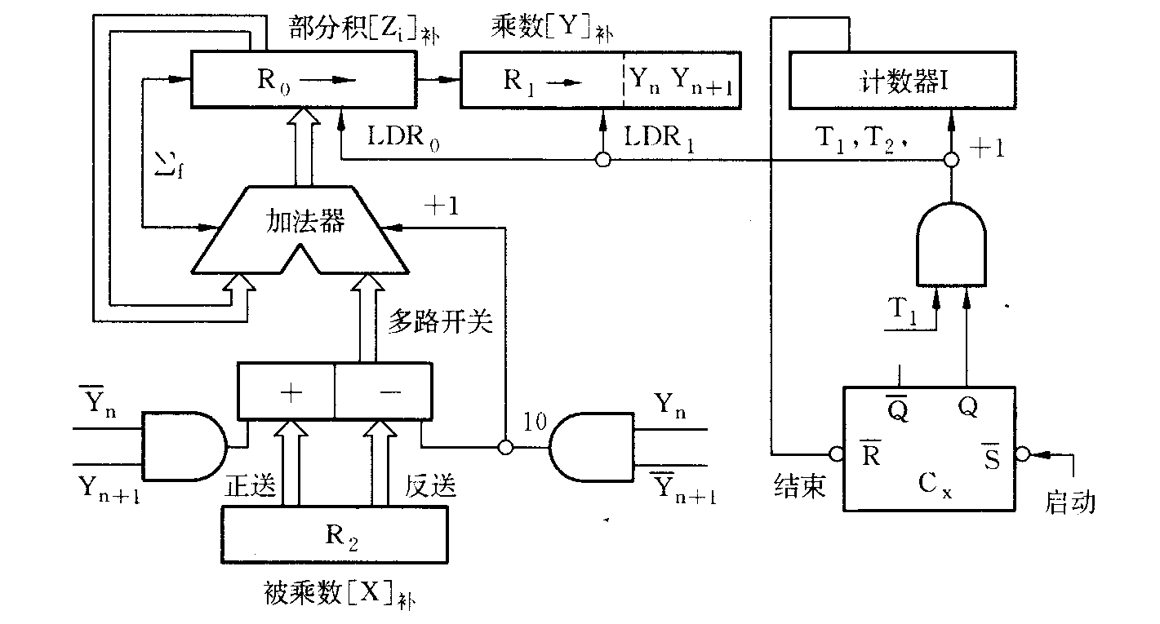
实现补码一位乘法的乘法器的逻辑框图如图所示
补码两位乘法：是把补码的一位乘法的两个单步操作和并成一个操作。
即：
【 （Z _{i+2）补}】=
2⁻² ｛【 Z _{i补}】+ (Yn+1 +Yn－2Y _{n－1}) 】 · 【X 】_{补}｝

Slide 15
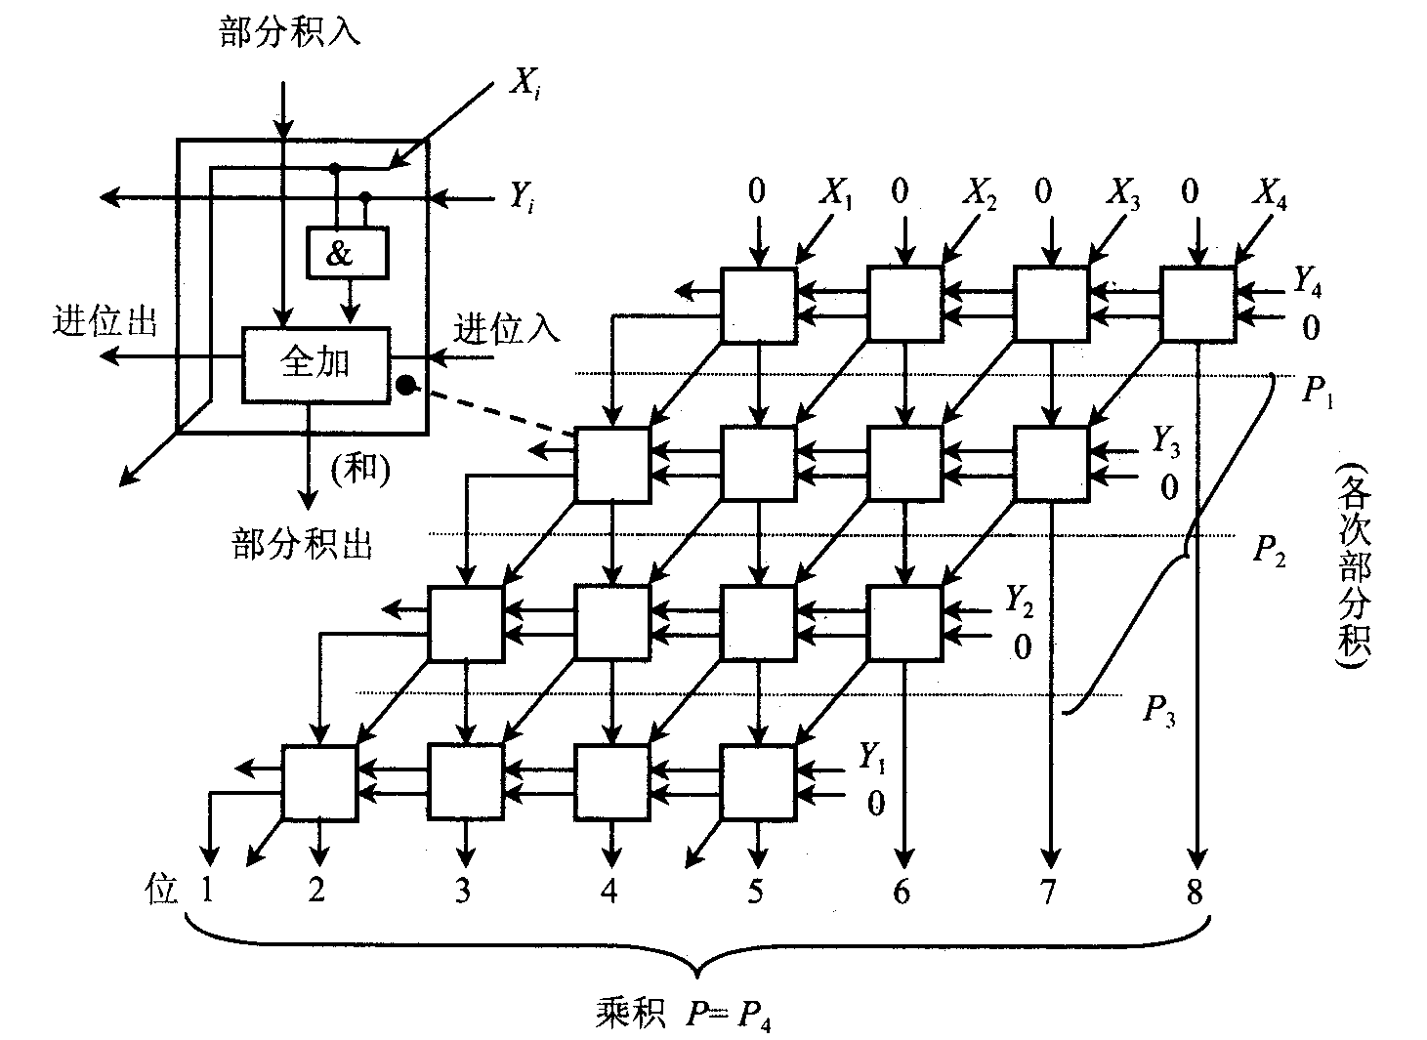
3 阵列乘法器
. 不带符号的阵列乘法器
例：4×4位不带符号的阵列乘法器逻辑图：

Slide 16
2.3.2 定点除法运算及其实现
除法运算可采用： ①原码进行，又有恢复余数法和不恢复余数法
②补码进行，采用加减交替法
③阵列除法器
1. 原码除法运算：是指用原码表示两数相除，求出原码表示的商
⑴运算规则：设有n位定点小数(定点整数也同样适用)：
被除数ｘ：[ｘ]_{原}＝ｘ_{f} .ｘ_{n－1}…ｘ₁ｘ₀
除数ｙ： [ｙ]_{原}＝ｙ_{f} .ｙ_{n－1}…ｙ₁ｙ₀
则有商q其原码为：
[q]_{原}＝(ｘ_{f}⊕ｙ_{f})+(0.ｘ_{n－1}…ｘ₁ｘ₀/0.ｙ_{n－1}…ｙ₁ｙ₀)
原码除法中据对余数的处理不同，又可分为：恢复余数法和加减交替法

Slide 17
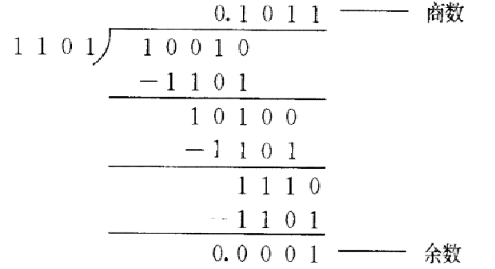
 原码恢复余数法
恢复余数法的计算过程和手算相似：
例：X=0.1001，Y=－0.1101，手算X/Y的过程为：
解：符号位为：
1
数码的手算过程为：
最后：
商：Q＝－0.1011
余数：R＝＋0.00012^{－4}

Slide 18
对上述手算计算过程分析得：
(1) 每次都是由心算来比较余数和除数的大小，余数大时，商1；
余数小时，商0。第一次比较时，余数就是被除数。
(2) 每做一次减法，总是保持余数不动，而除数向右移一位。
(3)最后据符号位运算的结果给商以正确的符号
为适应机器运算，需要进行改进：
（1） 用减法来比较余数和除数的大小
（2） 除数右移改为余数左移。
(3)定点除法运算必须要求被除数的高n位小于除数，否则益处
下面就通过例子讲一下原码恢复余数法的在计算机的操作过程：

Slide 19
例：X=0.1001，Y=－0.1101，用原码恢复余数法求X/Y＝？
解：

[ｘ/y]_{原}＝
(ｘ_{f}⊕ｙ_{f})+ | x| / | y|

符号：Q_{S}＝
0⊕1＝1
 0.1001/ 0.1101用原码恢复余数的过程为：
[| x| ]_{补}
＝0.1001
[| Y| ]_{补}
＝0.1101
[－| Y| ]_{补}＝
1.0011

Slide 20
所以0.1001/ 0.1101用原码恢复余数的过程为：
0. 1 0 0 1
+[－| y| ]_{补}
－ ︱ y ︱
1. 0 0 1 1
——————————
1. 1 1 0 0
余数<0
商０即q0=0
＋ ︱ y ︱
0. 1 1 0 1
——————————
0. 1 0 0 1
左移1位
1. 0 0 1 0
－ ︱ Y ︱
1. 0 0 1 1
+[－| y| ]_{补}
——————————
0. 0 1 0 1
余数>0
商1即q1=1
左移1位
0. 1 0 1 0
+[－| y| ]_{补}
- | Y|
1. 0 0 1 1
——————————
1. 1 1 0 1
余数<0
商0即q2=0
＋ ︱y ︱
0. 1 1 0 1
———————————
0. 1 0 1 0
左移1位
1. 0 1 0 0
+[－| y| ]_{补}
－ ︱ y ︱
1. 0 0 1 1
——————————
0. 0 1 1 1
余数>0
商1即q3=1
左移1位
0. 1 1 1 0
+[－| y| ]_{补}
1. 0 0 1 1
———————————
余数>0
商1即q4=1
0. 0 0 0 1
所以：商：Q＝－0.1011, 余数：R＝＋0.00012^{－4}

Slide 21
用原码恢复余数法：求| X | / | Y |的解题步骤： y*= ︱Y︱
  先将被除数/余数减去除数得新余数R_{i}
若R_{i}＞0：商“1”，再将Ri左移一位后减除数(即 2R_{i}－y*)，得新余数R_{i}′
若R_{i}<0：商“0”,先将Ri＋y*，即完成恢复余数的运算，再对Ri＋ y*左 移
一 位后减除数，即2(R_{i}＋ y*)- y* ，得新的余数R_{i}′
  再将上述过程重复n（除数位数）次，共上n位商
  最后所得的商和余数即为| X | / | Y | 的商及余数
↗
｝
原码恢复余数法算法：
≥0
商１
2R －Y=R
→
X－Y=R
↘
↓
↑
≤0
商 0
2(R+Y) －Y=R
＿ ＿ ＿ ＿ ＿ ＿＿＿＿＿＿＿＿＿＿＿
原码恢复余数法可归纳为：
①当余数R_{i}＞0时,商“1”，做2R_{i}－y*运算
②当余数 R_{i}＜0时，商“ 0”，做2(R_{i} +y*) -y*运算
分析原码恢复余数法得知：
①当余数 Ri＞0时，商“1”，再对Ri左移一位后减除数，即2Ri－y*
②当余数 Ri＜0时，商“ 0”，先将Ri+y*，再2(Ri+y*)- y*，也即2Ri+y*。

Slide 22
 原码不恢复余数法（加减交替法）
用原码加减交替法：求| X | / | Y |的解题步骤：
  先将余数减去除数得新余数Ri
若Ri＞0：商“1”，做2Ri－y*运算
若Ri<0：商“0”, 做2Ri+y*运算
  再将上述过程重复n（除数位数）次，共上n位商
  最后所得的商和余数即为| X | / | Y | 的商及余数
原码不恢复余数法算法：
↗
≥0
商１
原码加减法可归纳为：
①当余数Ri＞0时,商“1”，做2Ri－y*运算
②当余数 Ri＜0时，商“ 0”，做2Ri +y*运算
2R －Y=R
｝
→
X－Y=R
↘
↓
↑
≤0
商 0
2R+Y=R
＿ ＿ ＿ ＿ ＿ ＿＿＿＿＿＿＿＿＿＿

Slide 23
例： 已知: X＝－0﹒101，Y＝0 ﹒110求：【x/y】原＝？用不恢复余数法解。
解：
[X ]_{原} ＝ 1﹒101
[Y ]_{原} ＝ 0 ﹒110
[-︱Y︱ ]_{补} ＝ 1 ﹒０10
[X /Y ]_{原} ＝ １⊕0+ (0﹒ 101) ÷(0﹒ 110)
则（0 ﹒ 101）÷ (0﹒ 110)的原码不恢复余数法的过程为：
０﹒ 1 ０ 1
－ ︱Y ︱
1﹒ 0 1 0
—————————————
1﹒ 1 1 1
余数<0
商０即q0=0
１﹒ 1 1 ０
＋ ︱ Y ︱
0﹒ 1 1 0
———————————————
0﹒ 1 ０ 0
余数>0
商1即q1=1
1﹒ ０ 0 0
－ ︱ Y ︱
1﹒ 0 1 0
———————————————
0﹒ 0 1 0
余数>0
商1即q2=1
0﹒ 1 0 0
－ ︱ Y ︱
1﹒ 0 1 0
———————————————
1﹒ 1 1 0
余数<0
商0即q3=0
1﹒ 1 0 0
＋ ︱ Y ︱
0﹒ 1 1 0
———————————————
0﹒ 0 1 0
〔 x/y〕原＝ １ ．１１０ 余数为： 0. 010×2⁻³

Slide 24
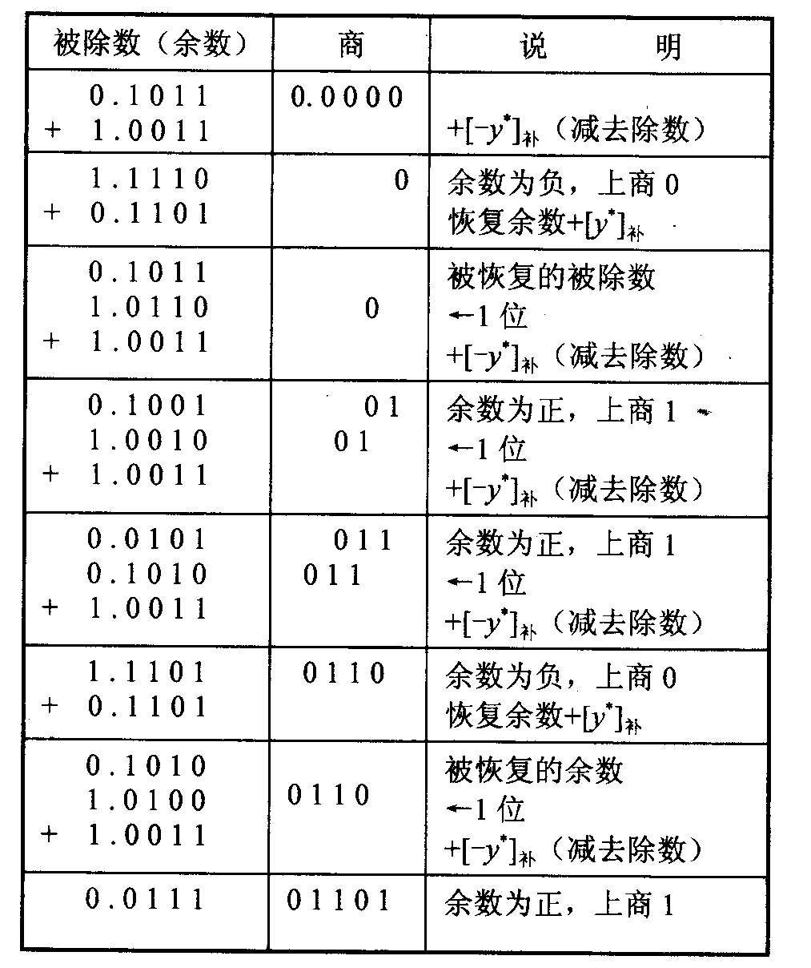
例： 已知: x＝0.1011,y＝0 .1101 ,求【x/y】原＝？用恢复余数及加减交替法解。
解：
【x/y】原＝
0⊕0 + | x | / | y |
| x | ＝0 ﹒ 1011 | y |＝0﹒ 1101
[－| y| ]_{补}＝
1 ﹒ 0011
(1) 恢复余数法解0 ﹒ 1011 /0﹒ 1101的过程为：
故 【x/y】原=0.1101 余数为：0.0111×2^{-４}

Slide 25
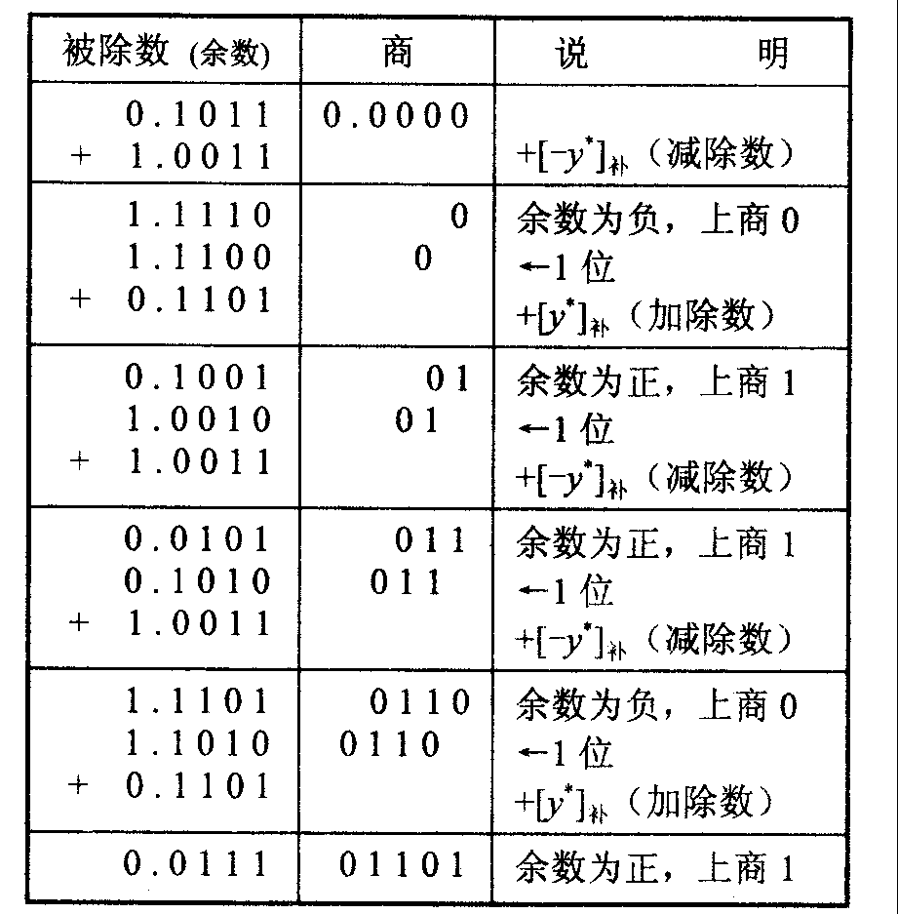
(2)不恢复余数法解0 ﹒ 1011 /0﹒ 1101的过程为：
故：[x/y]原=0.1101 余数为： 0. 0111×2-４ @@@@@

Slide 26
2.补码除法运算
⑴补码除法：指“符号位和数码位一起参加除法运算，参加运算的操作数
是补码，求得的商数和余数也是补码。
⑵补码除法运算方法：采用加减交替法。
⑶补码除法加减交替法的操作过程：
① 若X,Y同号，做Ｘ-Ｙ得余数Ｒ，商０为商的符号位，再做２Ｒ+Ｙ得Ｒｉ
若X,Y异号，做Ｘ+Ｙ得余数Ｒ，商１为商的符号位，再做２Ｒ-Ｙ得Ｒｉ
② 若余数Ｒｉ与Ｙ同号，商１，后做２Ｒｉ－Ｙ。
若余数Ｒｉ与Ｙ异号，商０，后做２Ｒｉ＋Ｙ。
③ 重复第②步ｎ－１次
④ 第ｎ次上商后，不再移位及＋Ｙ，－Ｙ操作。
⑤ 若商为负数，则在商末尾加１
若余数与被除数Ｘ异号，则要纠余：
若Ｘ，Ｙ同号，用＋Ｙ纠余，
若Ｘ，Ｙ异号，用－Ｙ纠余，
【 X】补＝
【 ｑＹ】补＋【2^{-ｎ} Ｒ】补

Slide 27
【Ａ】补＝Ｘ,【Ｂ】补＝Ｙ,【Ａ】补/【Ｂ】补的过程为：
Y
N
X,Y同号？
商“０”再作
Ｘ－Ｙ→Ｒ
商“1”再作
Ｘ＋Ｙ→Ｒ
Y
Ｎ
Ｙ,Ｒ同号？
商“１”再作
２Ｒ－Ｙ→Ｒ
商“０”再作
２Ｒ＋Ｙ→Ｒ
得Ｒ

Slide 28
例： 已知： X＝－0.10１ ，Y＝+0.110， 求【 X／Y 】补＝？
解： [X ]_{补}＝１ ﹒ 01１ [ｙ ]_{补}＝0﹒ 110 [－ ︱ Y ︱]_{补}＝ 1 ﹒ 010
运算过程如下：
1. 0 1 1
＋
0. 1 1 0
———————————————
0. 0 0 1
X,Y异号
符号位q0=１
0. 0 1 0
＋
1. 0 1 0
———————————————
1. 1 0 0
余数与Y异号
商０即q1=０
1. 0 0 0
＋
0. 1 1 0
———————————————
1. 1 1 0
余数与Y异号
商０即q2=０
1. 1 0 0
＋
0. 1 1 0
———————————————
0. 0 1 0
余数与Y同号
商1即q3=1

Slide 29
余数0.010与Ｘ异号,应纠余,又因为Ｘ，Ｙ异号用－Ｙ纠余即：
0.010 ＋ [－ ︱ Y ︱]_{补}
＝ 0.010+1 ﹒ 010
＝1.100
又因为商１．００１<0,应在末尾＋１，故商为：1.010
所以 【 X／Y 】补＝ １．０１０
其 【余数 】补＝ １．１００× 2-3 @@@@

Slide 30
对补码加减交替法说明如下：
  不能自动判溢出，因此在补码除法运算之前，必须
  先比较被除数高瑞n位与除数的绝对值，确认不会产
  生除法溢出后，才可开始除法运算。
  符号位不需要单独运算，可自然得到商数和余数的
正确符号。
  若最后一次余数与被除数异号，则需要纠余：X、 Y
同号，则十Y纠余，X、Y异号，则一Y纠余。

Slide 31
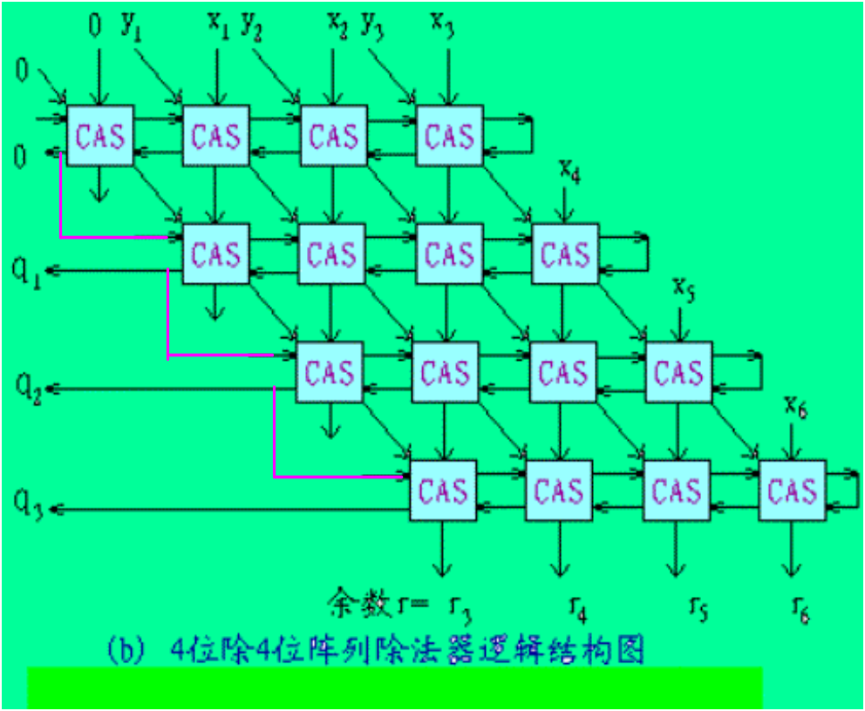
3 .不恢复余数的阵列除法器
下图示出了4位除4位的不恢复余数阵列除法器的逻辑原理图：
被除数 ｘ＝0.ｘ₁ｘ₂ｘ₃ｘ₄ｘ₅ｘ₆ (双倍长)
除数 ｙ＝0.ｙ₁ｙ₂ｙ₃
商数 ｑ＝0.q₁q₂q₃
余数 ｒ＝0.00r₃r₄r₅r₆

